Slide 1

Il Sistema dei pagamenti
a favore delle PA
CISIS: «Attuare e misurare l’Agenda digitale»
Roma, 28 aprile 2015
Giulia Montanelli, Rosamaria Barrese – Agenzia per l’Italia Digitale

Slide 2



Europa 2020 e Agenda Digitale
Strategia Europa 2020 per superare l'impatto della crisi finanziaria e rilanciare l'economia.
Crescita intelligente, sostenibile e solidale
Perseguimento di obiettivi tangibili entro il prossimo decennio in ambiti quali l'occupazione, l'istruzione, l'energia e l'innovazione
Agenda Digitale Europea come programma di facilitazione all’utilizzo del digitale e di stimolo per investimenti e innovazione
Riconoscimento del valore del digitale come precondizione e motore di crescita prioritario per lo sviluppo dell’economia mondiale
Agenda Digitale Italiana che prevede interventi per il rilancio della digitalizzazione del Paese e colmare i gap con i principali partner europei.
Il decreto “Crescita 2.0” rappresenta il riferimento dell’Agenda Digitale Italiana e riconosce all’Agenzia per l’Italia Digitale (AgID) un ruolo operativo per lo sviluppo della politica industriale del digitale nel Paese

Slide 3
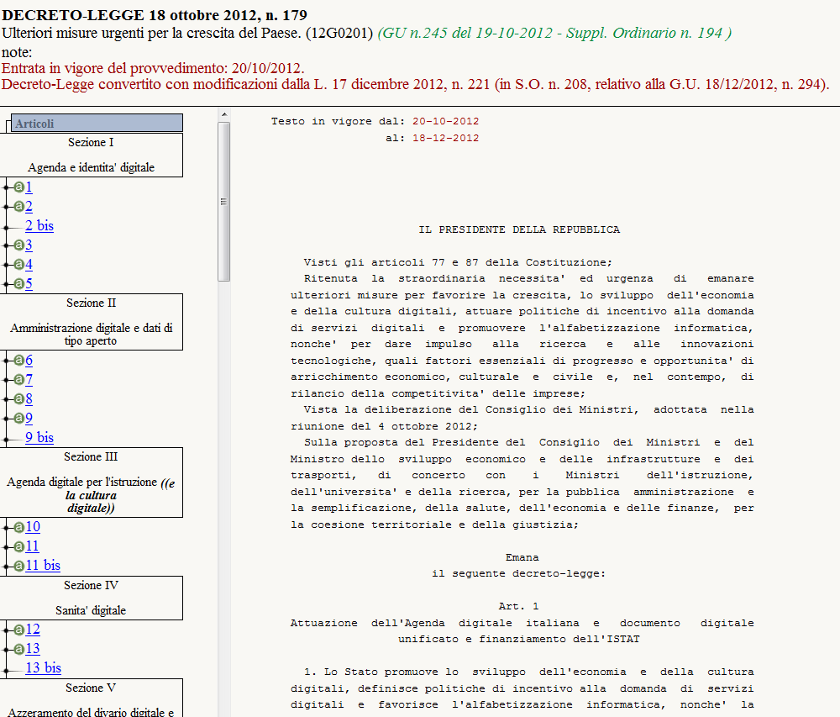
Il Decreto «Crescita 2»
L’articolo 15 del DL 179/2012 (cosiddetto Decreto «Crescita 2») ha modificato l’articolo 5 del CAD ribadendo il diritto di cittadini ed imprese ad utilizzare strumenti di pagamento elettronici per i pagamenti a favore delle PA
Per tali pagamenti i soggetti privati possono utilizzare il bonifico ovvero il bollettino postale e qualsiasi altro strumento di pagamento elettronico
Dal 1° giugno 2013 le PA devono pertanto :
  consentire pagamenti elettronici rendendo disponibili i codici identificativi del pagamento da indicare obbligatoriamente per il versamento
  avvalersi della piattaforma prevista dall’art. 81, comma 2-bis del CAD per collegarsi alle piattaforme di incassi e pagamento messe a disposizione dai PSP
2

Slide 4
Il sistema dei pagamenti elettronici a favore della PA

Slide 5

Il Sistema
È l’insieme delle regole, degli standard e delle infrastrutture che consente la gestione dell’intero ciclo di vita dei pagamenti effettuati a favore della PA in modo uniforme su tutto il territorio nazionale ed europeo.
Un «ecosistema» dove operano in rete tutti gli attori in regime di cooperazione competitiva e che:
fornisce uniformità e standard di colloquio tra gli attori coinvolti
crea infrastrutture abilitanti a generare un colloquio end-to-end in regime di piena sicurezza
garantisce l’affidabilità e la sicurezza del sistema attraverso la Governance pubblica
soddisfa le esigenze di accessibilità garantendo la fruizione del servizio a tutte le categorie svantaggiate

Slide 6




Obiettivi
  correttezza dell’importo,
  valore liberatorio della ricevuta
  avvio del procedimento amministrativo
  erogazione del servizio
  etc
  Effettuare pagamenti alla PA in modalità elettronica equivalenti a quelli tradizionalmente operati allo sportello
Eliminare il contante e diffonderne gli strumenti di pagamento elettronico
Garantire un servizio a valore aggiunto al cliente
  Efficientare il sistema di riscossione nel rispetto della normativa
  compliance articolo 5 CAD
  rapidità degli incassi
  rendicontazione
  riconciliazione automatica

Slide 7






Benefici a livello sistema
Governance pubblica
Rendicontazione in tempo reale e riconciliazione automatica
Accessibilità del servizio
Sicurezza e affidabilità
Lotta al contante

Slide 8

Benefici per i privati
Cittadini e imprese
Benefici cittadino
Trasparenza, grazie all’informazione preventiva dei costi dell’operazione
Libertà di scelta del canale e del PSP attraverso il quale eseguire l’operazione
Standardizzazione della User experience dell’utente a livello nazionale
Esecuzione in via telematica
Contestualità con l’erogazione del servizio

Slide 9
Benefici per le PA
PAC e PAL
Benefici cittadino
Riconciliazione automatica degli incassi (imputazione diretta sui capitoli di entrata)
Gestione della posizione debitoria dell’utilizzatore finale
Adeguamento delle procedure di incasso agli standard europei (SEPA compliance)
Riduzione dei costi

Slide 10
Benefici per i PSP
Banche, Poste, IP e IMEL
Benefici cittadino
Risparmi dovuti alla riduzione dei costi di gestione del contante
Superamento delle logiche di convenzionamento uno a uno grazie ad un unico accordo di adesione al sistema
Miglioramento dei servizi resi
Fidelizzazione della clientela

Slide 11
Modello di funzionamento

Slide 12
Innovazione nel modello
AS IS
Ministeri
PA Centrale
PA Locale
ASL
PSP
PSP
PSP
PSP
ATM
POS
IVR
Call Center
Dealer
Internet
GDO
Mobile
TO BE
Attraverso l’infrastruttura di interoperabilità Nodo dei Pagamenti–SPC realizzata da AgID, si consegue un disaccoppiamento a livello:
Organizzativo
Tecnologico
Ministeri
PA Centrale
PA Locale
ASL
Nodo Pagamenti-SPC
PSP
PSP
PSP
PSP
ATM
POS
Dealer
Internet
GDO
Mobile

Slide 13

Partecipanti
In via obbligatoria le PA centrali e le PA locali
In via facoltativa i Gestori di pubblici servizi
Banche, Poste Italiane, Istituti di pagamento e Istituti di moneta elettronica partecipano su base volontaria

Slide 14

Modello di partecipazione
I PSP sottoscrivono Accordi di Servizio con AgID
PA
PSP
PA
AgID
PSP
PA
PSP
Le PA sottoscrivono Lettere di Adesione al Sistema
La partecipazione al sistema può avvenire in modalità diretta oppure tramite un intermediario tecnologico
I prestatori di servizi di pagamento operano in condizioni paritetiche e senza necessità di attivare accordi bilaterali con le PA

Slide 15
Iter di attivazione
Sottoscrizione Lettera di adesione (PA) o Accordo di servizio (PSP)
Invio, entro 30 gg, del piano di attivazione (solo PA)
Test per la verifica delle funzioni di colloquio con il Nodo dei Pagamenti-SPC
Collaudo di integrazione tra PA e PSP in ambiente di test
Qualificazione aderente
Attivazione pre-esercizio: collaudo in ambiente di esercizio attraverso transazioni di prova
Avvio in esercizio

Slide 16
Attività dell’Agenzia
Comitato di coordinamento nazionale incassi
Coordinamento Progetti
Gestione del Nodo
Supporto a PA e PSP
GdL Comunicazione
in collaborazione con CISIS, ABI e AIIP
riuso delle piattaforme in collaborazione con CISIS
AgID
Progetti di attivazione
Supporto per test di integrazione
Attività tecnica e amministrativa

Slide 17
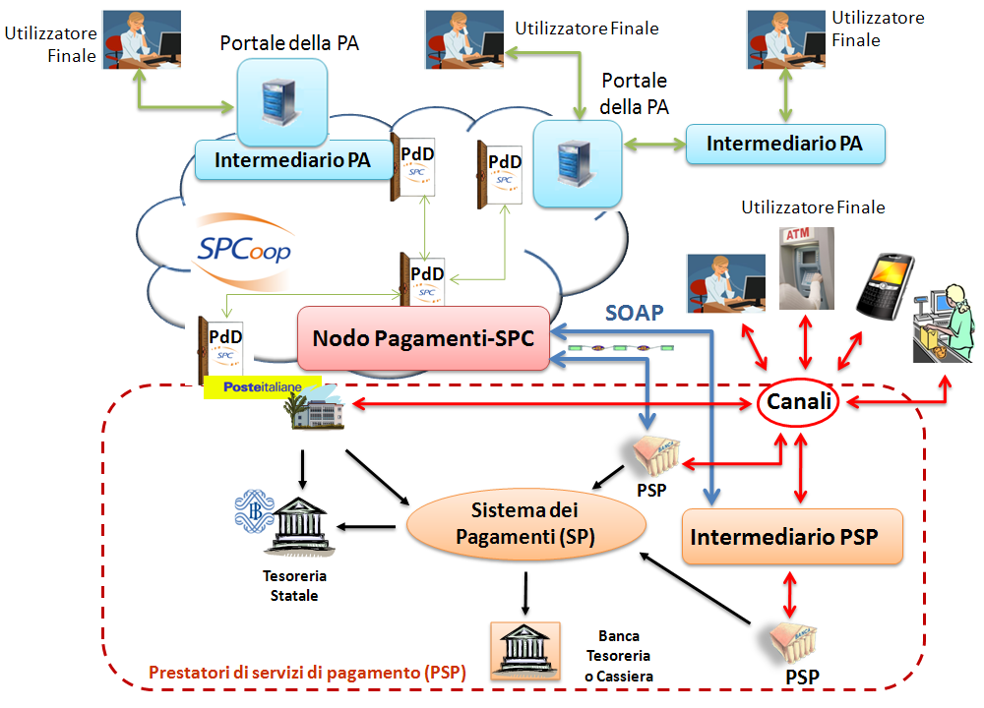
L’Architettura del modello

Slide 18
Il Nodo dei Pagamenti-SPC
  L’infrastruttura prevista dall’art. 81, comma 2-bis del CAD è l’insieme delle regole, degli standard e delle dotazioni (tecniche, organizzative, gestionali) necessarie per consentire il pagamento da parte dei soggetti interessati verso la PA ed ha l’obiettivo di:
    semplificare il colloquio tra PA, utenti privati e mondo finanziario
    ridurre i costi dell’attuale sistema dei pagamenti
    completare quanto già realizzato nell’attuale sistema SIPA per la gestione dei pagamenti dello Stato verso i privati
  La piattaforma consente inoltre di
    implementare i modelli del processo di pagamento a favore delle PA
    Fornire strumenti tecnologici a fattor comune per la connessione da molti-a-molti

Slide 19


Le innovazioni nel processo
Identificativo Univoco del Versamento (IUV)
Obbligatoria la generazione da parte delle PA. Garantisce l’univocità del pagamento e
l’associazione dello stesso al servizio erogato ed al codice IBAN di accredito presso la PA.
Richiesta telematica di pagamento e Ricevuta Telematica
la richiesta attiva il processo di pagamento attraverso l’invio di un messaggio standard.
La ricevuta costituisce la prova dell’avvenuto pagamento, ha valore liberatorio per il pagatore e consente alla PA di erogare il servizio.

Slide 20
Gruppo di Lavoro
AgID ha costituito un apposito GdL finalizzato a definire e condividere le linee guida di comunicazione del Sistema dei pagamenti a favore delle PA ed alla sua diffusione sul territorio nazionale
Tale iniziativa è stata progettata insieme alla Regione Veneto, prima regione italiana che ha concentrato la propria attenzione sulle tematiche di comunicazione nell’ambito del Sistema dei pagamenti
Partecipano fattivamente al GdL anche CISIS, ABI, AIIP e Poste Italiane

Slide 21
Stato dell’arte del sistema

Slide 22
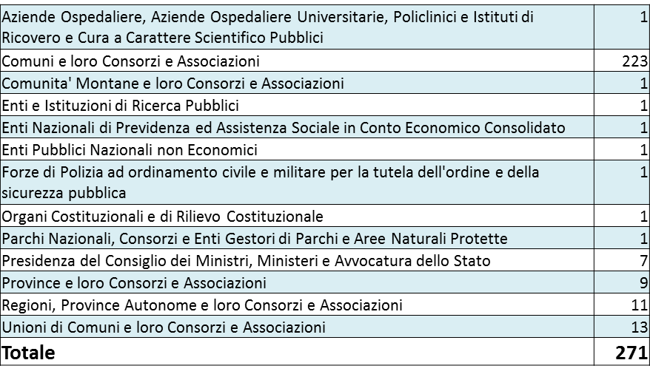
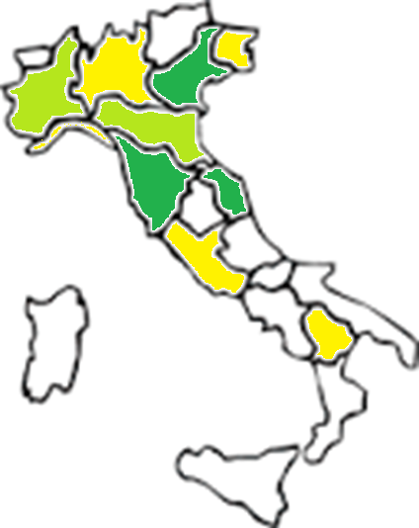
PA aderenti al 13 aprile 2015

Slide 23

















PSP aderenti al 13 aprile 2015
PSP aderenti
Circuiti aderenti

Slide 24

Attività in corso
Monitoraggio del Progetto
Attivazione del pagamento della marca da bollo digitale in collaborazione con l’Agenzia delle Entrate
Predisposizione del piano di comunicazione nazionale che utilizza quale modello di riferimento quello messo a punto in collaborazione con la Regione Veneto
Definizione del Catalogo dei Servizi di Pagamento della PA Locale
Avvisatura digitale ed m-payments
Osservatorio pagamenti

Slide 25

Osservatorio dei pagamenti
Obiettivi:
Monitorare il fenomeno dei pagamenti elettronici nei confronti delle P.A.
Individuare i servizi di pagamento di maggior rilievo per i cittadini e le imprese e le relative soluzioni di progetto per l’eventuale «riuso»
Semplificare i processi sottostanti i servizi di pagamento

Slide 26

Osservatorio dei pagamenti
Fenomeni da rilevare:
Quali processi dietro i servizi? → semplificare i processi
Quali strumenti di pagamento da parte dei cittadini?
Quali sono i servizi più utili? → definire standard dei principali servizi di pagamento

Slide 27
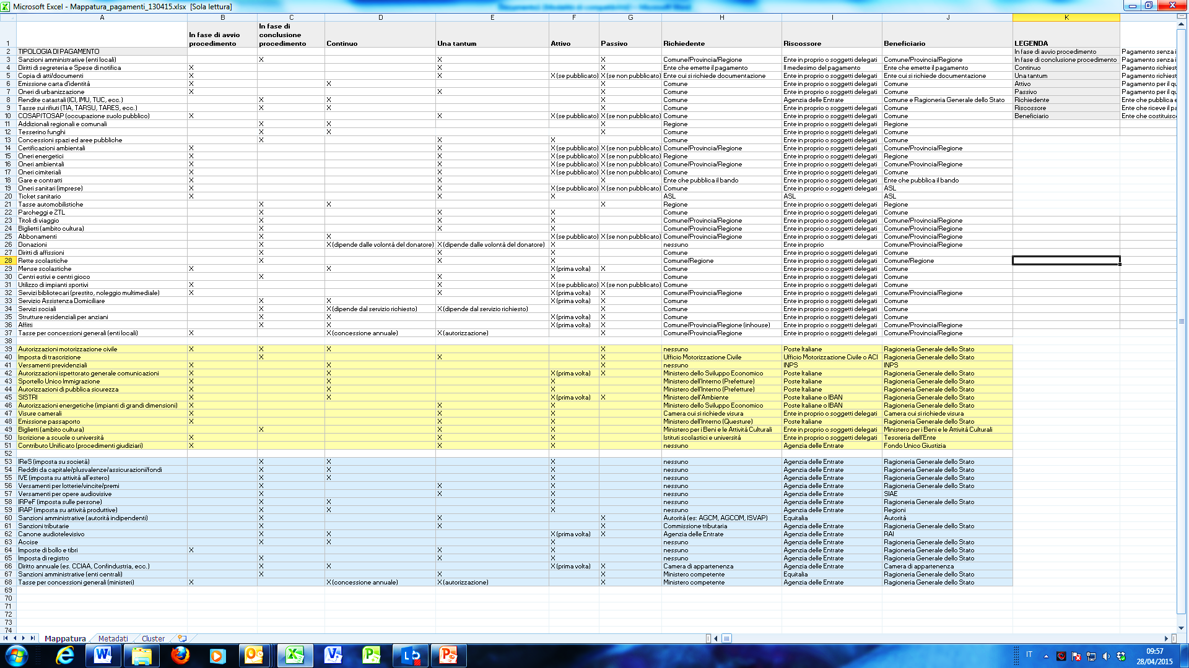
Osservatorio dei pagamenti
Attività avviate:
Predisposizione di un catalogo dei servizi di pagamento
Consolidamento delle fonti informative
Rapporti istituzionali con Istat e Banca d’Italia
Analisi della «qualità» delle adesioni/non adesioni al Nodo dei pagamenti
Mappatura dello stato attuale degli incassi da parte delle PPAA (centrali e locali) individuando per ogni singolo servizio erogato dalle PPAA, il relativo volume di affari.

Slide 28

Osservatorio dei pagamenti
Il gruppo di lavoro…
AgID
Istat
Banca d’Italia
Cisis, Anci
PSP
Università
Associazioni Consumatori ….

Slide 29
    Riferimenti AGID:
    Maria Pia Giovannini giovannini@agid.gov.it
    Rosamaria Barrese barrese@agid.gov.it
    Giulia Montanelli montanelli@agid.gov.it
Notes:
28

Slide 30
Cruscotto di monitoraggio
AgID attiva il monitoraggio per coordinare la tempistica e per fornire supporto ai progetti di adesione rilevando, d’intesa con le PA, le seguenti informazioni :
  Stato della procedura di adesione
  Avanzamento dei lavori pianificati
  Raggiungimento delle milestone enunciate
  Volumi traffico generato

Slide 31
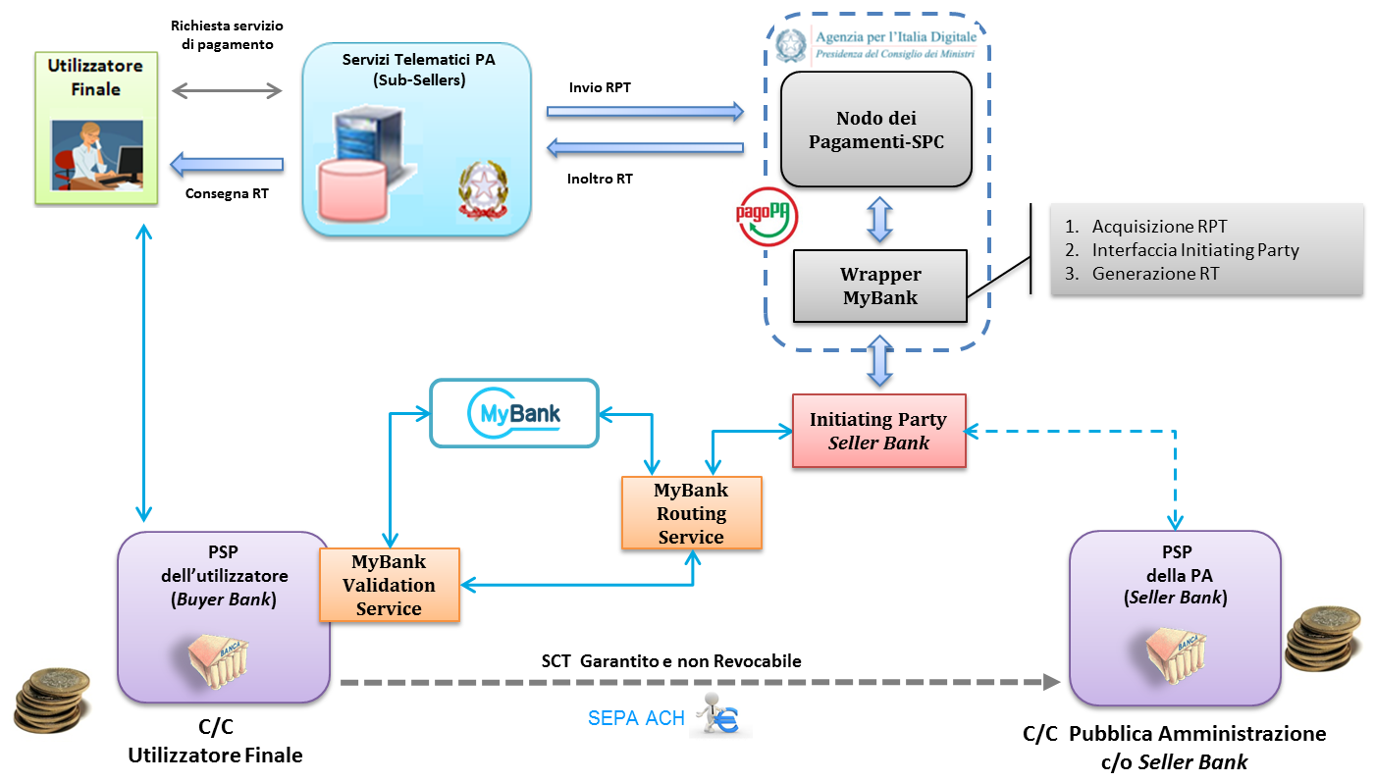

Collegamento circuito MyBank
Solo i PSP aderenti al Nodo dei Pagamenti possono esporre il servizio MyBank sul Nodo dei Pagamenti-SPC
Le PA aderenti devono rispettare le modalità di esposizione del logo MyBank
Il Nodo dei Pagamenti-SPC effettua le conversioni di tracciato

Slide 32
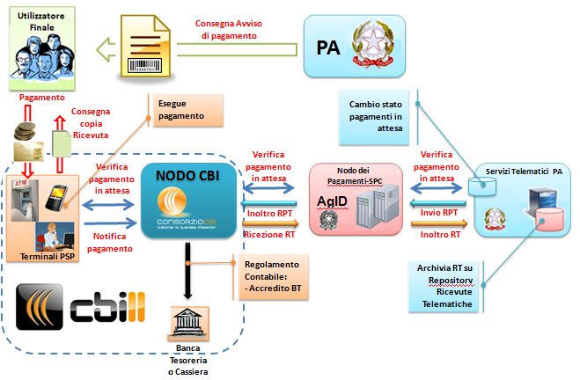
Collegamento circuito CBI
Il Nodo del Consorzio CBI colloquia con il Nodo dei Pagamenti-SPC secondo gli standard previsti dalle Linee guida AgID (Modello 3)
Solo i PSP aderenti al Nodo dei Pagamenti possono esporre il servizio CBILL sul Nodo dei Pagamenti-SPC
I pagamenti possono essere effettuati tramite HB, ATM, mobile, etc

Slide 33

Pagamento marca da Bollo digitale
e@bollo
Provvedimento del Direttore Agenzia delle Entrate del 19/9/2014
Veicolazione delle informazioni per la generazione (verso il PSP) e della marca da bollo digitale (verso la PA) attraverso il Nodo dei Pagamenti-SPC
il Nodo dei Pagamenti-SPC effettua le attività a carico delle PA previste dal Provvedimento del 19/9/2014:
    controlla le marche da bollo digitali generate dai PSP
    trasmette all’Agenzia delle Entrate il flusso di riepilogo delle marche da bollo ricevute

Slide 34

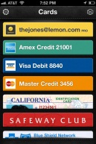






Avvisatura digitale & m-payments (1)
Applicazioni della PA
Diversi livelli di informatizzazione
1
Archivi
Pagamenti
In attesa
SMS standard opportunamente formattato
Avviso in formato
elettronico
Mobile Digital
Wallet
Generatore messaggi
PagoPA
App
2
SMS
Server Avvisi
3
4
5
e-mail
Home/Mobile
Banking
e-mail standard opportunamente formattata
Avviso esteso
Nodo dei
Pagamenti-SPC
6
7
Ricevuta Telematica
Prestatore
Servizi
Pagamento
Pagamento

Slide 35
Avvisatura digitale & m-payments (2)
Nasce un credito presso la PA
La richiesta telematica di pagamento (RTP), associata all’identità digitale del cittadino comprensiva di e-mail e/o numero di telefono mobile, viene trasformata in un formato compatibile con il canale e-mail e/o SMS ed inviata ai gateway con protocolli standard (e.g. SMTP/SMPP)
Il messaggio e-mail e/o SMS viene trasmesso al Cittadino, con eventuale ricevuta di consegna
Il messaggio, in base alle funzionalità del dispositivo (PC/Telefono) ed alle applicazioni installate, può essere utilizzato per:
  aprire un’applicazione specifica sul telefono (es. App PagoPA o Digital Wallet)
  aprire una pagina WEB del portale PagoPA / Italia Login
  essere letto come tale e presentato ad uno sportello di prossimità
L’applicazione (o il browser) recupera dal server le informazioni relative all’avviso e le presenta al cittadino nel formato più adatto al dispositivo/applicazione utilizzata
Nel caso le applicazioni installate lo consentano, il cittadino può procedere al pagamento attraverso i Prestatori di Servizi di Pagamento disponibili sul device
A pagamento avvenuto la PA potrà erogare, via e-mail, SMS o App, la ricevuta telematica di pagamento e/o i titoli acquisiti

